Slide 1
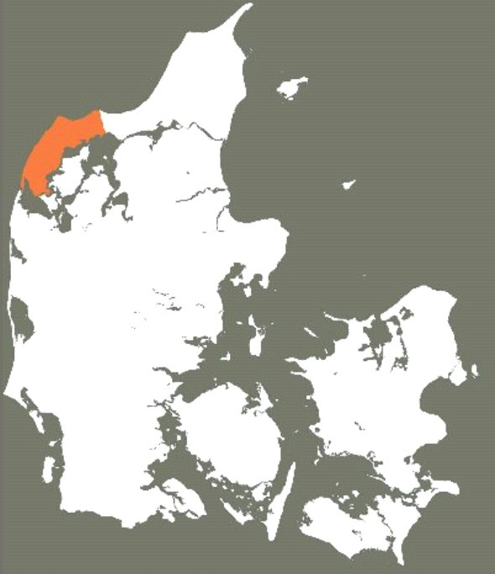
Sundhedspleje til fædre i sårbare familiesituationer
Sårbarhed- en forståelsesramme
Fædre i sårbare familiesituationer
Fædre på Forkant -
Sundhedsplejen
Familien I Vækst

Slide 2


Far for Livet- ambassadørtræf online 2021
Notes:
En bio-pyko-social model. Far er med på lige fod med mor i denne model- uanset om det er den biologiske eller den sociale far – også bedsteforældre kan være aktive medspillere i forløbet. Individuelle og gruppetilbud i en vekselvirkning- synergi.

Slide 3

Familien i Vækst- tidlig indsats model 2007-
Notes:
En bio-pyko-social model. Far er med på lige fod med mor i denne model- uanset om det er den biologiske eller den sociale far – også bedsteforældre kan være aktive medspillere i forløbet. Individuelle og gruppetilbud i en vekselvirkning- synergi.

Slide 4
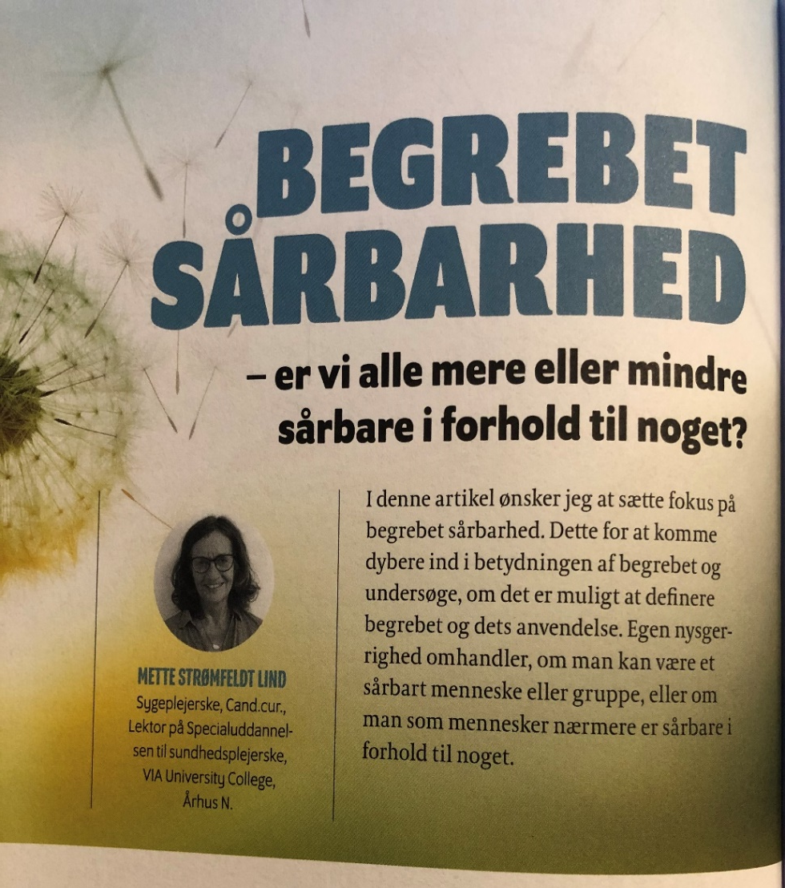
Sårbarhed en begrebsanalyse af Mette Lind Stømfeldt sundhedsplejerksen nr. 1 2021
Sårbarhed som et udefrakommende perspektiv
Sårbarhed som et følelses-eller oplevelsesmæssigt perspektiv

Slide 5
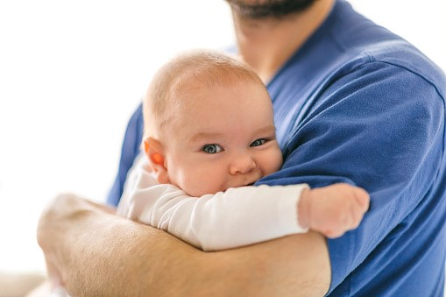
Fædre i sårbare familiesituationer og sundhedsplejen
Fokus på far som ligestillet forældre begrundes løbende
Inddrage far aktivt under hele besøget
Lytter til og spejler far I betydningen for barnet
Inviterer begge forældre til graviditetsbesøgene.
Lytte til far som person i egen ret.
Biologisk- social- fraværende- belastede

Slide 6



Fædre på Forkant
A) 2014 Udvidede tilbud til sårbare gravide – og småbørnsfamilier i Danmark- mest for mødre, hvor er far?
B) 2016-17 Til gavn for barnet- far som ressource
C) 2018-2019 Fædre på Forkant- far som ligestillet forælder.
www.SUS.dk www.centerforboerneliv.dk

Slide 7
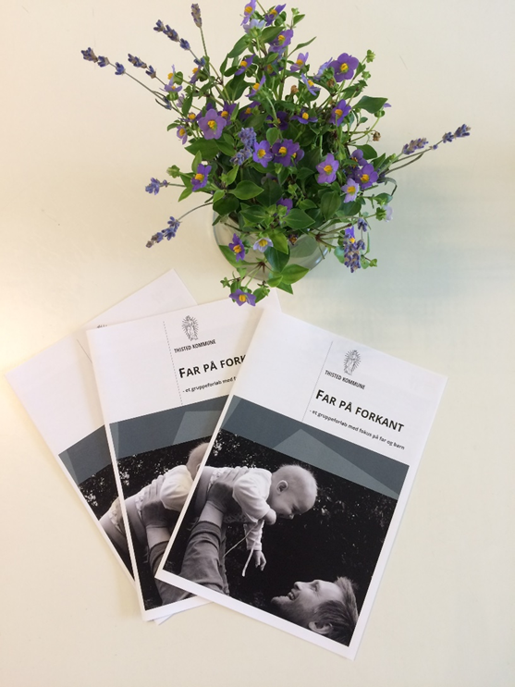
Far på forkant – de tre spor
Erfaringsspor og netværksstøtte
Vidensspor
Aktivitetsspor

Slide 8
Fædre på Forkant – De fem principper
Mulighed for at deltage uden mødre
Mulighed for at deltage alene med baby
Mødetider udenfor normal arbejdstid
Aktiviteter og samtaler for mindre gruppe af fædre
Tilrettelæg tilbuddet som et fastlagt forløb

Slide 9

Far på forkant
Mandlig gruppeleder
Tidspunkt og varighed
Fællesspisning (keep it simple)

Slide 10
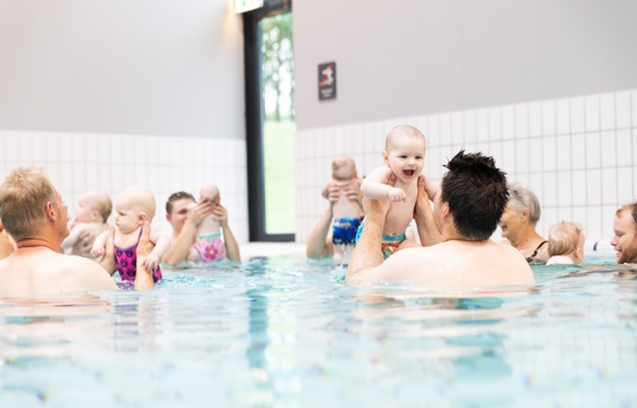
Far på Forkant – gruppeforløb i Sundhedsplejen til fædre i sårbare familiesituationer
Babymusik og leg
Babysvømning
Café Bagkant
Fars Garage
Gruppeforløb på 6 mødegange integreret i FIVs ugentlige gruppeaktiviteter.
Notes:
Et nedslag i sundhedsplejen generelt men også fædreindsatsen i den platform for tidlig indsats FIV – lidt om Mettes artikel- og mere indgående i FpF

Slide 11
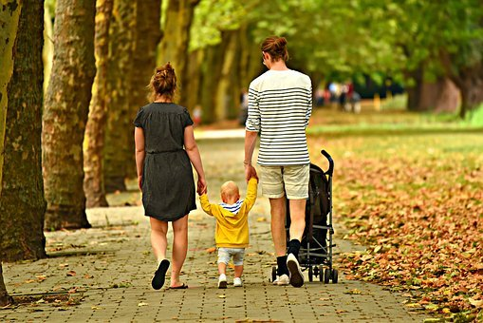
Sundhedspleje til fædre i sårbare familiesituationer
Ethvert barn har ret til to skud I bøssen – et fra far og et fra mor
Kombinationen af individuelle tilbud og gruppeforøb giver synergi i familier med sårbarheder
Notes:
Et nedslag i sundhedsplejen generelt men også fædreindsatsen i den platform for tidlig indsats FIV – lidt om Mettes artikel- og mere indgående i FpF

Slide 12
Fædre på Forkant og Far for livet – Far ambassadør
Den 1. januar 2021 overgik Center for Børneliv til at blive en del af Børns Vilkår
www.sus.dk
You tube: Fædre på Forkant – lille film på 3 min.
Kontaktinfo:
Merethe Vinter, sundhedsplejerske mev@thisted.dk

